Slide 1
Интерактивная викторина на тему: 75 лет победы в Великой Отечественной войне Подготовил: ученик ЧОУ “Православная СОШ имени святителя Арсения Элассонского”

Slide 2
Даты | 10 | 20 | 30 | 40
Города-герои | 10 | 20 | 30 | 40
Полководцы | 10 | 20 | 30 | 40
Оружие | 10 | 20 | 30 | 40
Подвиги | 10 | 20 | 30 | 40

Slide 3
Когда началась Великая Отечественная война?

Slide 4
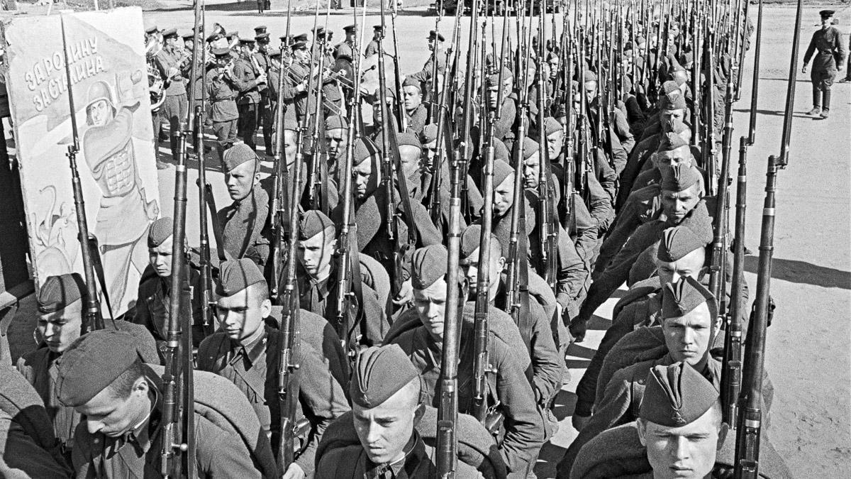
22 июня 1941 год

Slide 5
Когда закончилась Великая Отечественная война?

Slide 6
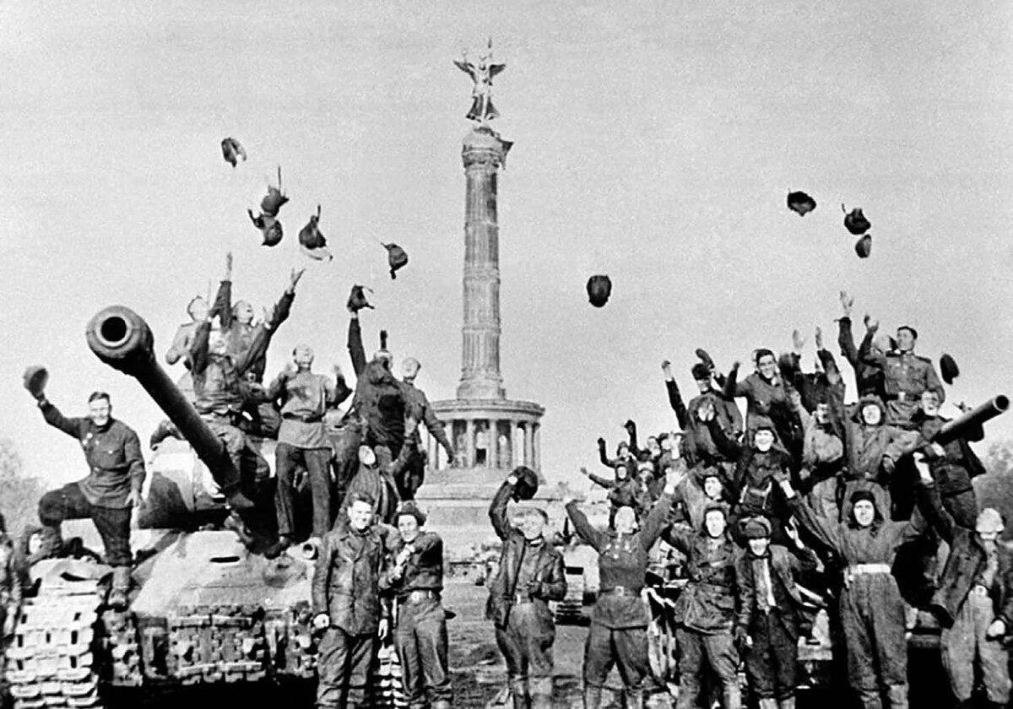
7 мая 1945 год

Slide 7
Дата начала сталинградской битвы.

Slide 8
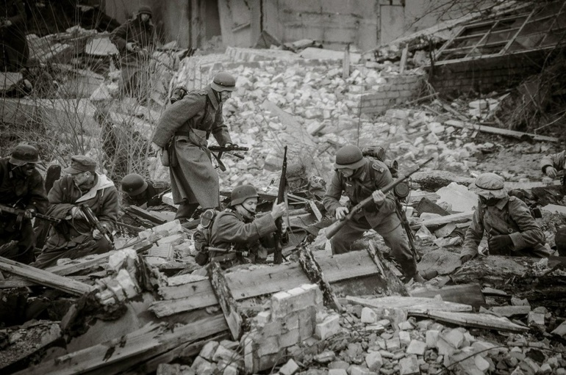
23 августа 1942 год

Slide 9
В день святых первоверховных апостолов Петра и Павла произошло крупнейшее в военной истории танковое сражение. Назовите число, месяц, и место где произошло это сражение.

Slide 10
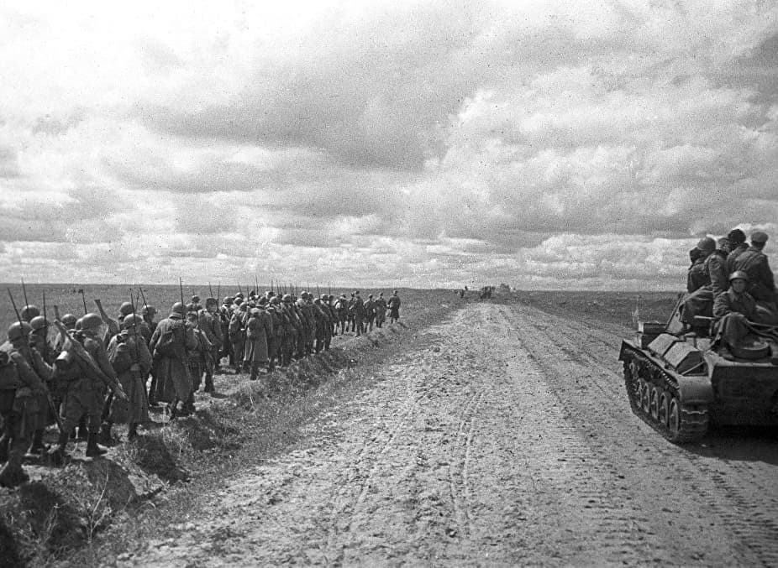
12 июля 1943 года под Прохоровкой “Курская дуга”

Slide 11
При осаде какого города фашисты рассчитывали, что ”может наступить полная катастрофа”?

Slide 12
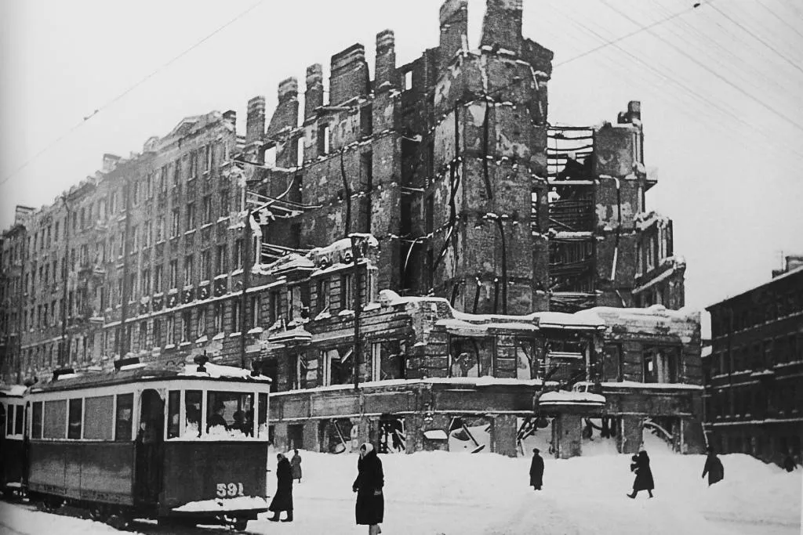
Ленинград

Slide 13
Какой город по планам немецкого командования открывал дорогу на Москву?

Slide 14
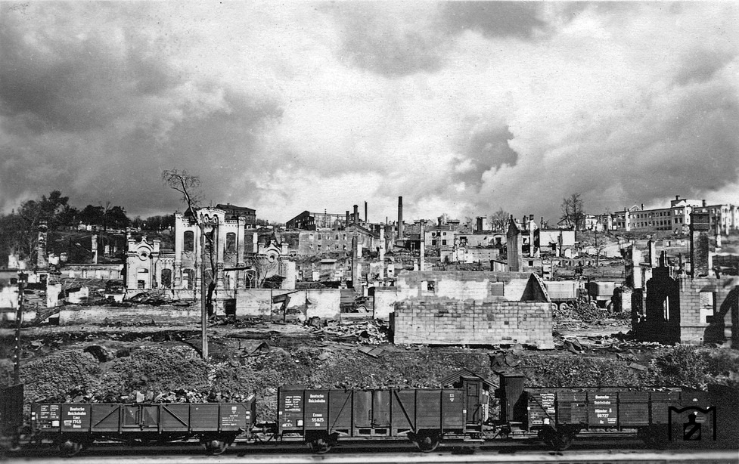
Смоленск

Slide 15
На каком городе немцы первый раз применили артиллерийское орудие весом больше 100 тонн, способное стрелять 7 неполными снарядами?

Slide 16
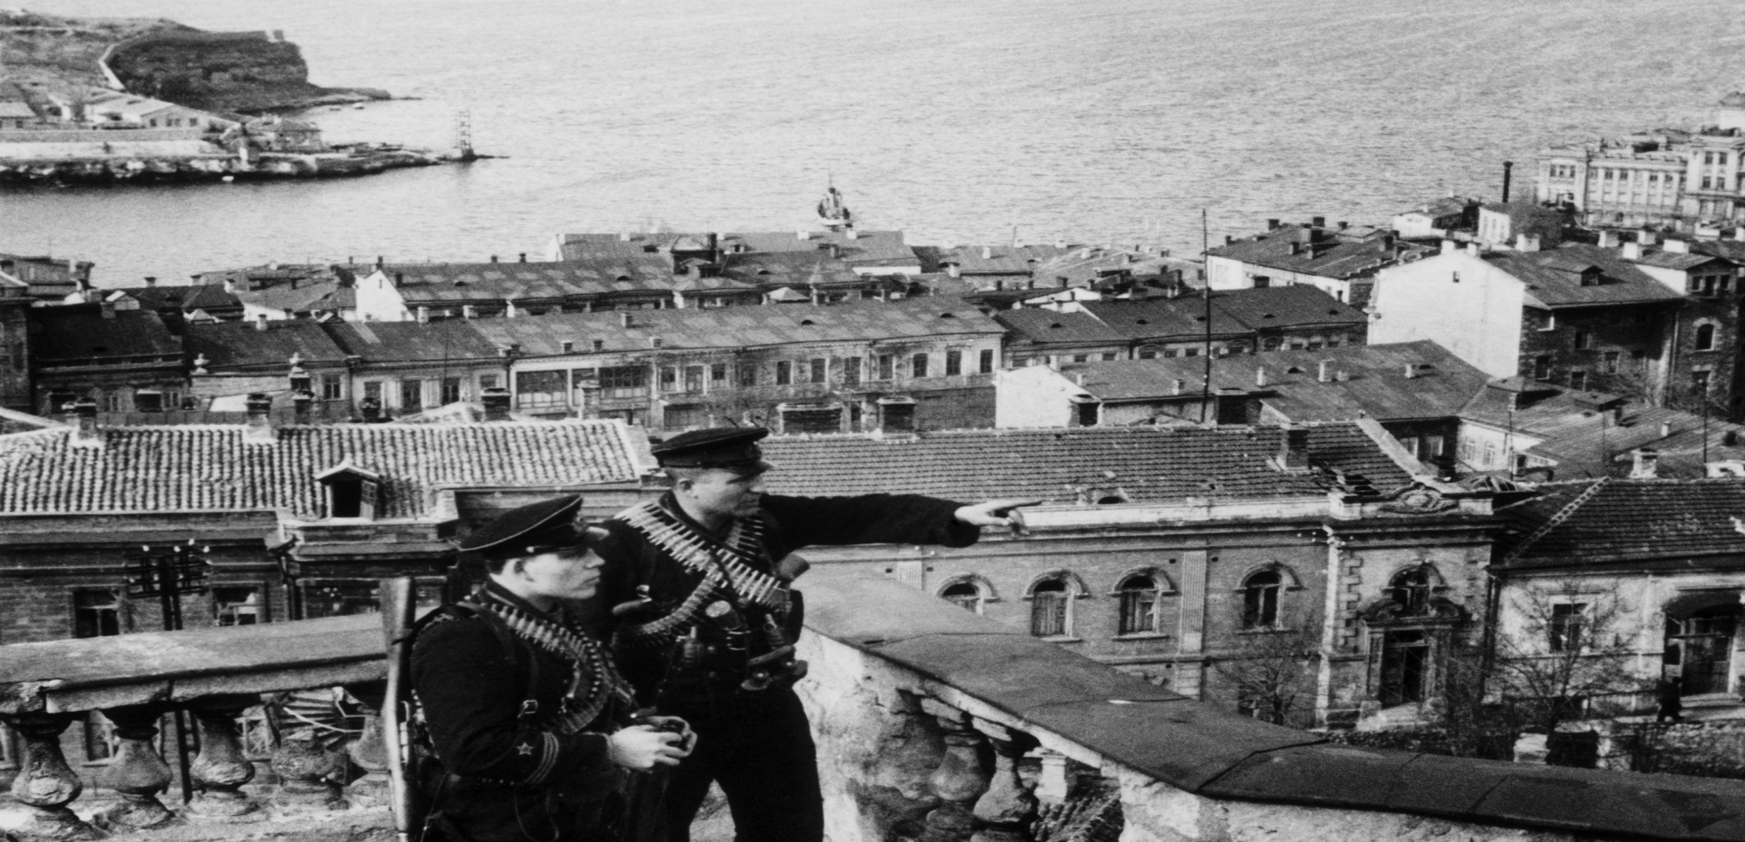
Севастополь

Slide 17
Каким городом на берегах красавицы Волги, был сломлен хребет немецко-фашистской военной машины? Как сейчас называется этот город?

Slide 18
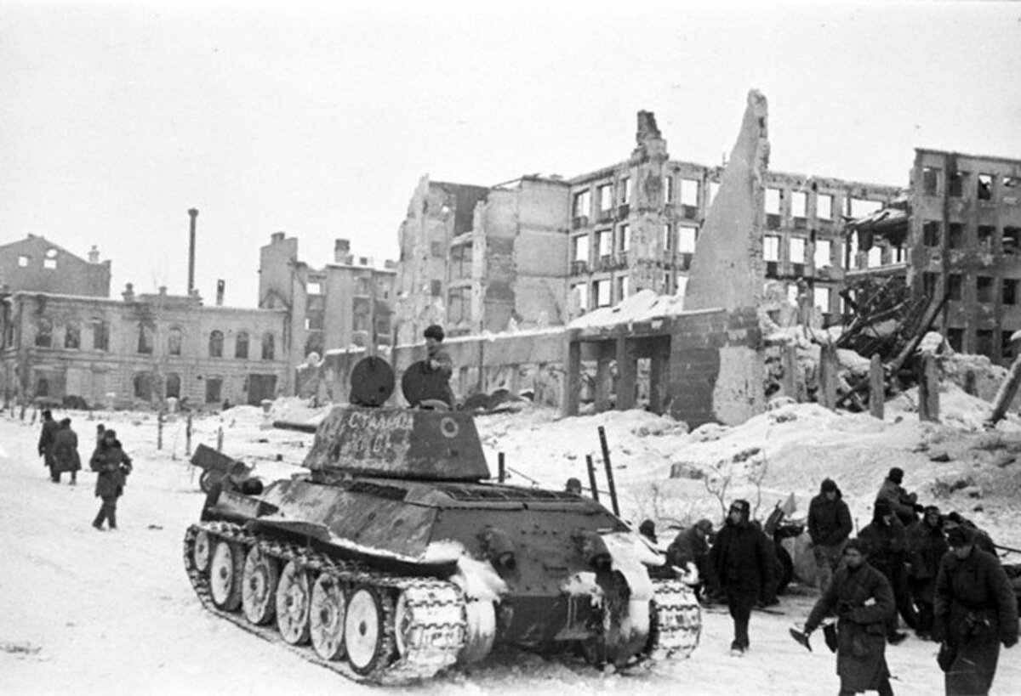
Сталинград-Волгоград

Slide 19
Герой Советского Союза, красноармеец, стрелок-автоматчик 2-го отдельного стрелкового батальона 91-й добровольческой бригады.

Slide 20
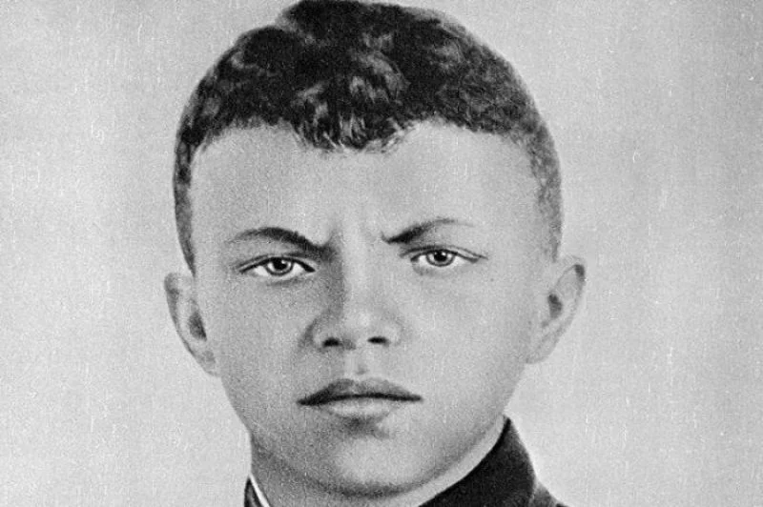
Александр Матвеевич Матросов

Slide 21
Советский военный лётчик, наш земляк, участник 3 войн, в момент гибели занимал должность командира 2-ой эскадрилы 207-го полка.

Slide 22
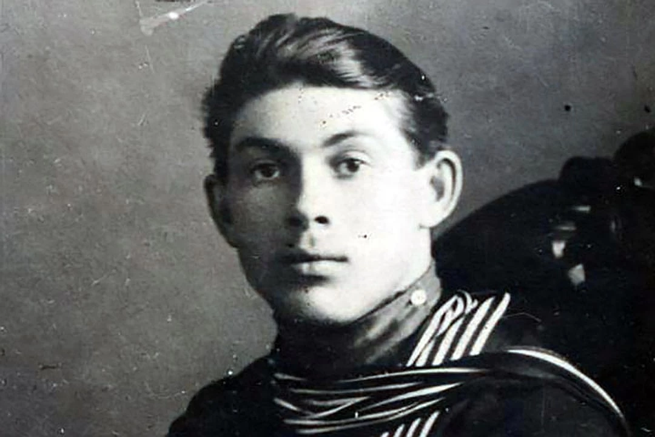
Николай Францевич Гастелло

Slide 23
Советский лётчик, (одним из первых) совершивший ночной воздушный таран немецкого самолёта-бомбардировщика.

Slide 24
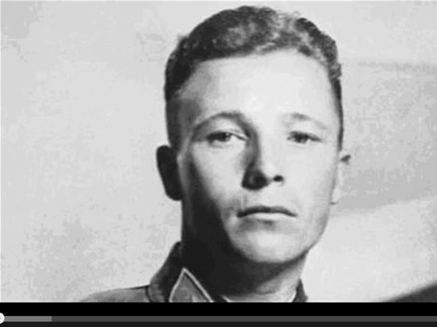
Виктор Васильевич Талалихин

Slide 25
Советский военный деятель, генерал-майор, Герой Советского Союза, защитник Москвы, имевший прозвища: Аксакл и Батя.

Slide 26
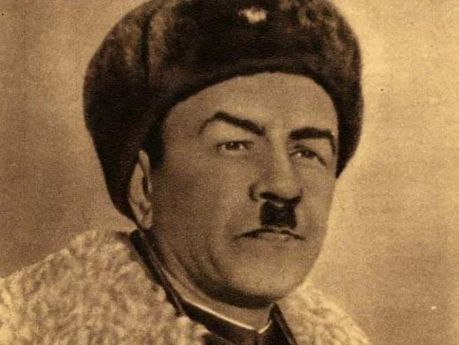
Иван Васильевич Панфилов

Slide 27
Магазинная винтовка, принятая на вооружение Русской императорской армией в 1891 году.

Slide 28
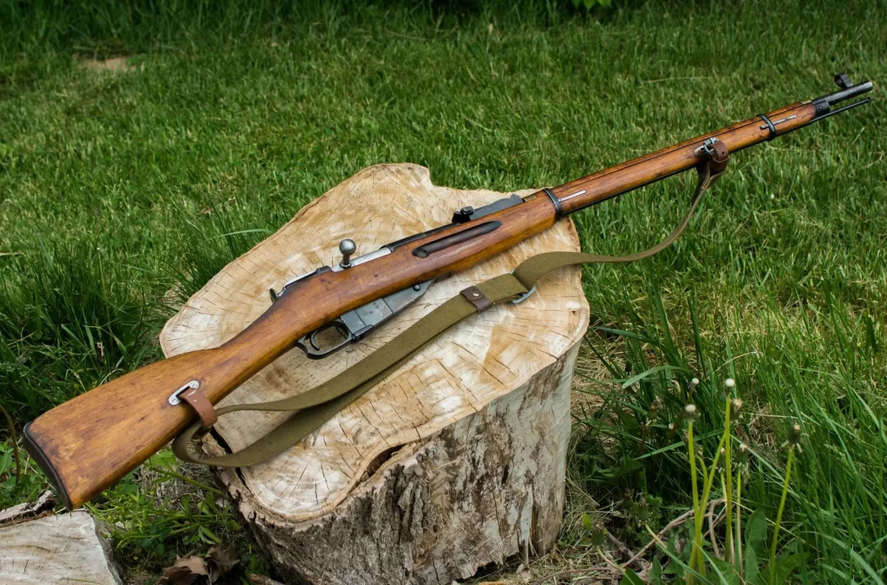
Винтовка Мосина

Slide 29
Появившееся во время Великой Отечественной войны 1941-1945 года, неофициальное название-бесствольные системы полевой реактивной артиллерии.

Slide 30
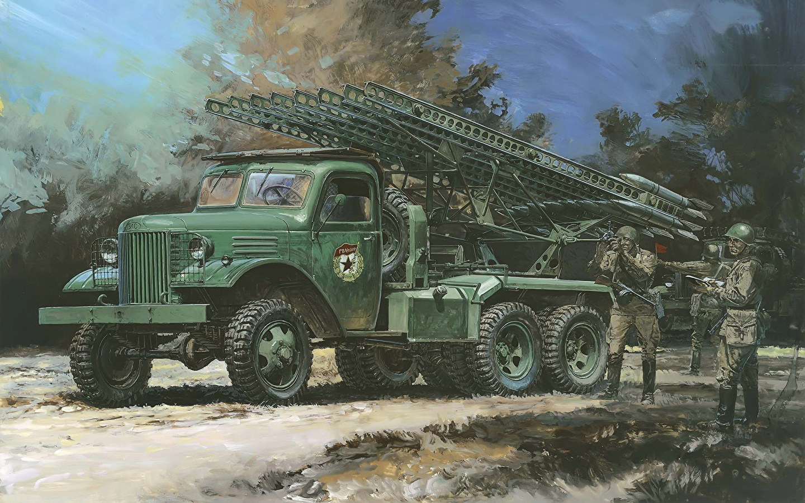
Катюша

Slide 31
Советский средний танк периода Великой Отечественной войны, выпускался серйно с 1940 года.

Slide 32
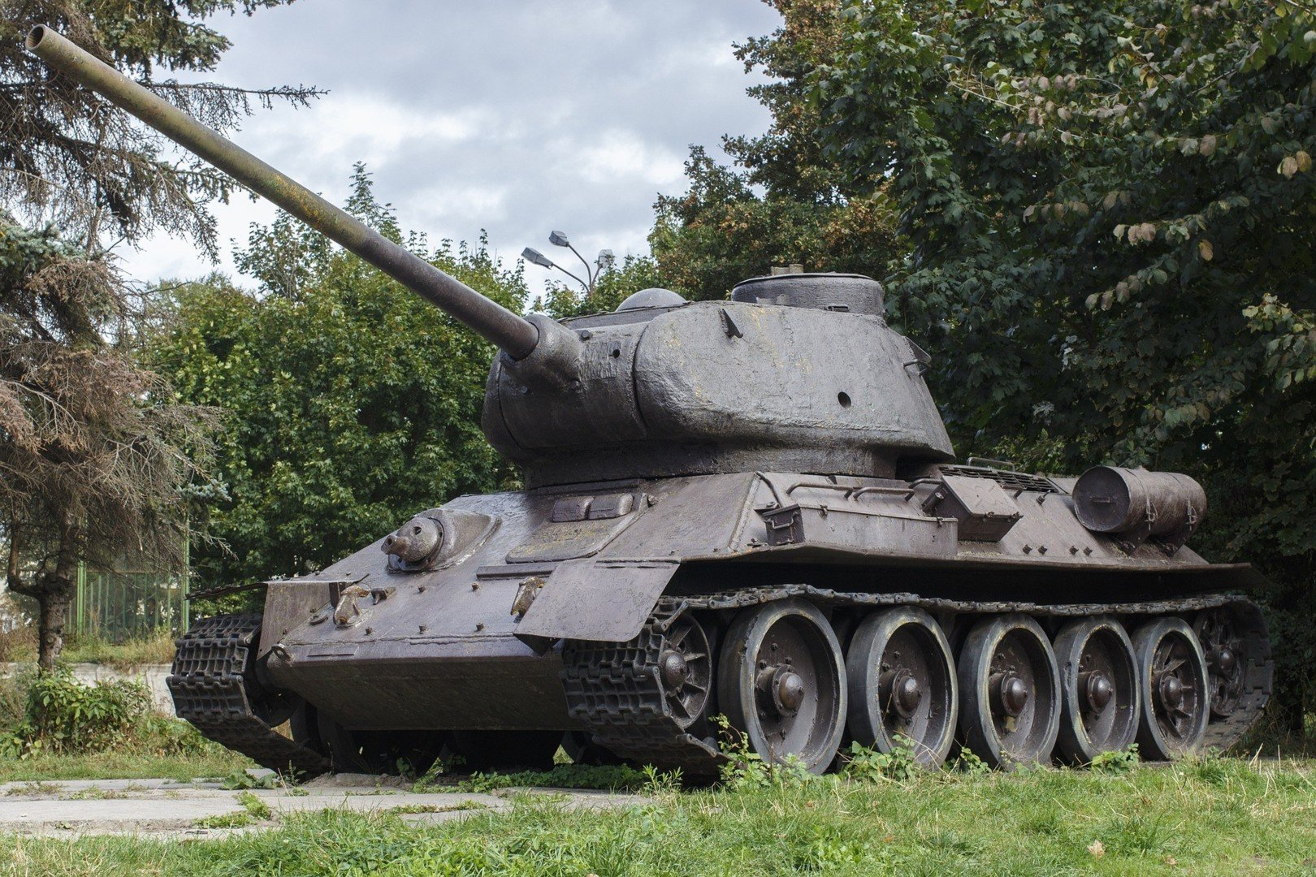
Т-34

Slide 33
Первый советский серийный самозарядный пистолет.

Slide 34
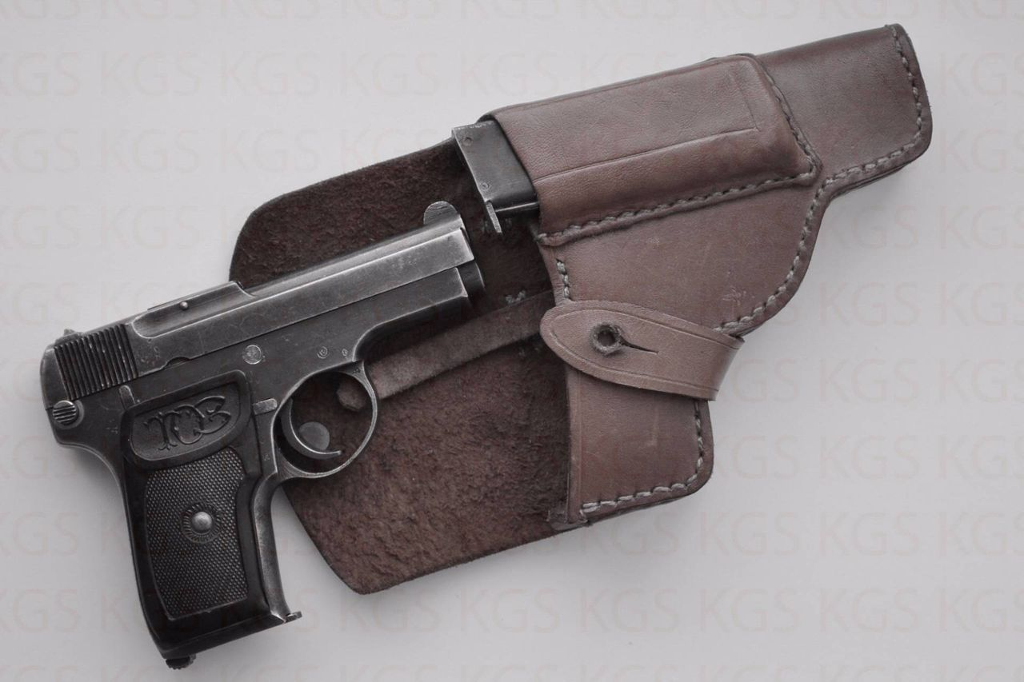
“Тульский”, Коровина

Slide 35
Кого в 1934 году на допросе расстреляли, т.к. этот человек на этом же допросе застрелил 3 гитлеровцев?

Slide 36
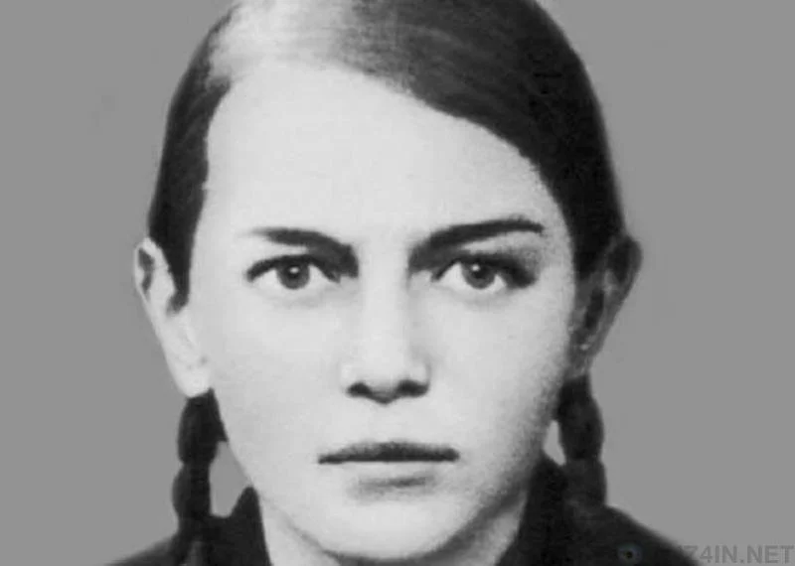
Зина Портнова

Slide 37
Лётчик, которого подбили, вследствие чего, его ноги были амплутированы.

Slide 38
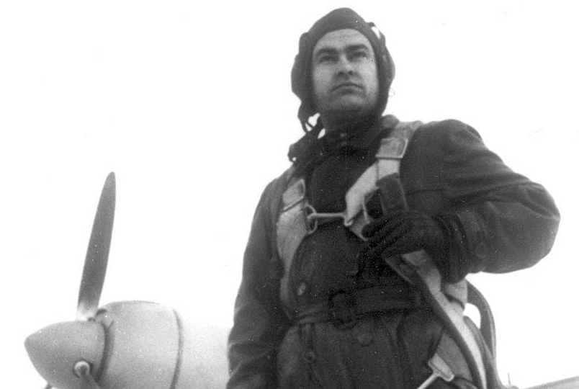
Алексей Маресьев

Slide 39
Какой танкист освободил от врага посёлок Власово и погиб?

Slide 40
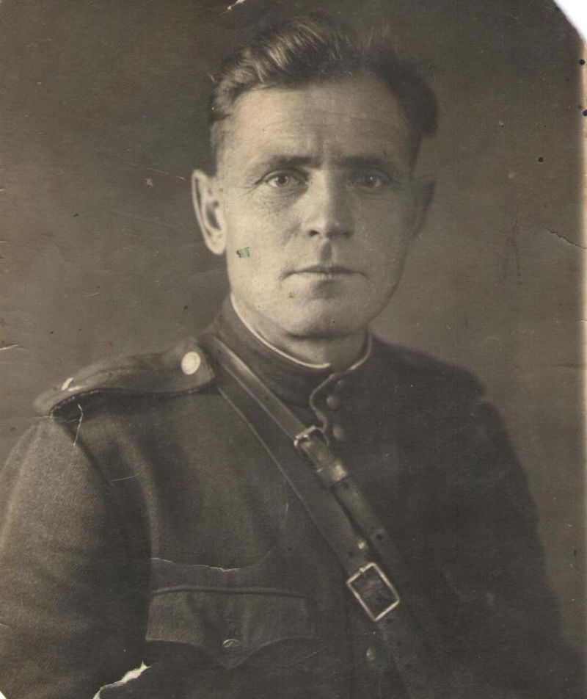
Владислав Хрустницкий

Slide 41
Кто за миновение до смерти крикнул людям: “Товарищи, победа будет за нами. Немецкие солдаты пока не поздно сдавайтесь в плен!”

Slide 42
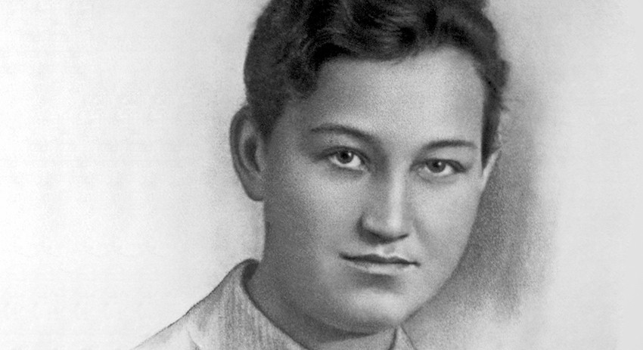
Зоя Космодемьянская

